Slide 1
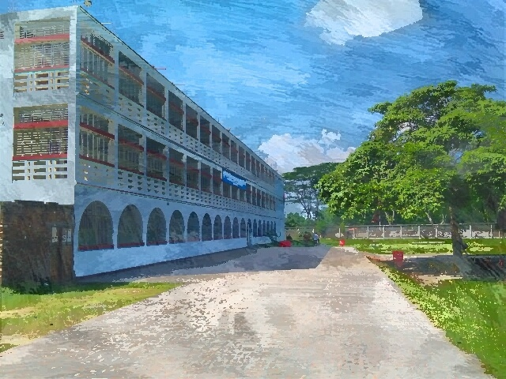
ফিন্যান্স, ব্যাংকিং ও বিমা-1g পত্র
বিষয় কোডঃ292
প্রেজেন্টেশন অধ্যায়-02
Avw_©K evRv‡ii AvBbMZ w`Kmg~n
স্বাগতম
তানজিরুল হুসাBb ivewe প্রভাষক ফিন্যান্স, ব্যাংকিং ও বিমা
কৃষি বিশ্ববিদ্যালয় কলেজ

Slide 2
শিখনফল
আর্থিক বাজার কি তা বলতে পারবে ।
আর্থিক বাজার ব্যাখ্যা করতে পারবে।
আর্থিক বাজার কয় ধরনের তা বলতে পারবে।

Slide 3
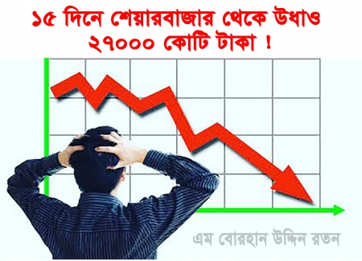
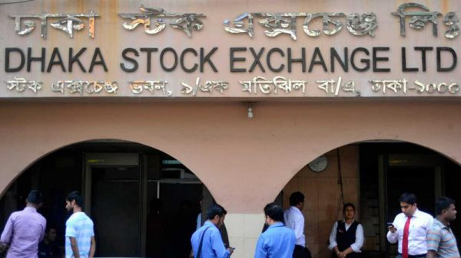
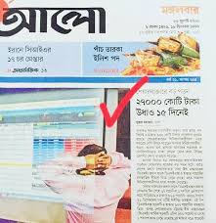
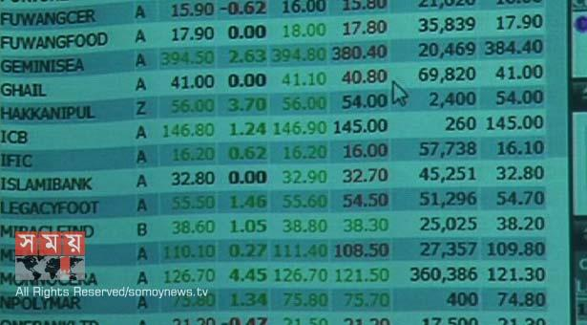
নিচের ছবিগুলো খেয়াল কর:
আজকের পাঠ: আর্থিক বাজার

Slide 4
Avw_©K evRvi
?

Slide 5
একক কাজ
আমাদেশে দেশে কয়টি শেয়ার বাজার?

Slide 6
A_© ev gy`ªv evRvi
1 eQi ev Kg

Slide 7
g~jab ev cyuwR evRvi
1 eQ‡ii †ewk

Slide 8
জোড়ায় কাজ
আর্থিক বাজার কাকে বলে তা খাতায় লিখ।

Slide 9
ধন্যবাদ

